Slide 1
Perceptron Slide 5
Dr Nielsen Castelo Damasceno

Slide 2
Perceptron
O perceptron de camada simples é um exemplo de redes que podem ser usadas com entradas binárias e bipolares.
Uma técnica usual para analisar o comportamento de redes como perceptron é plotar um mapa com as regiões de decisão criadas num espaço multidimensional abrangido pela variáveis de entrada.

Slide 3
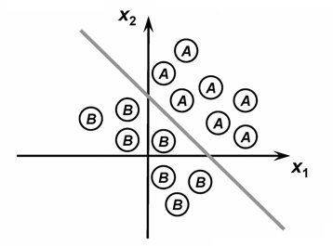
Perceptron
Achar a reta que separa as classes

Slide 4
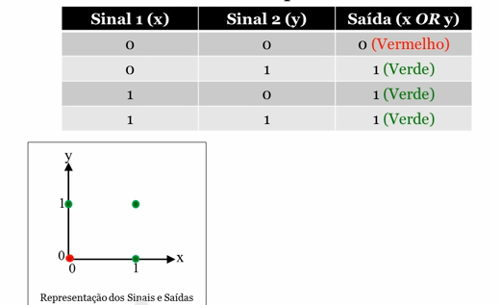
Perceptron
Linearmente separável

Slide 5
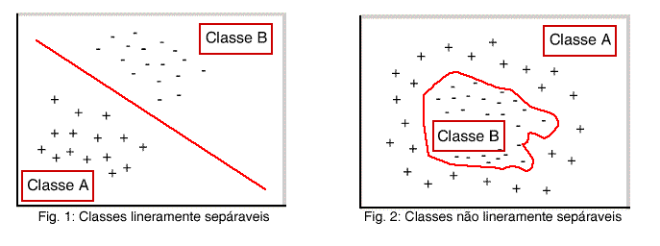
Perceptron

Slide 6
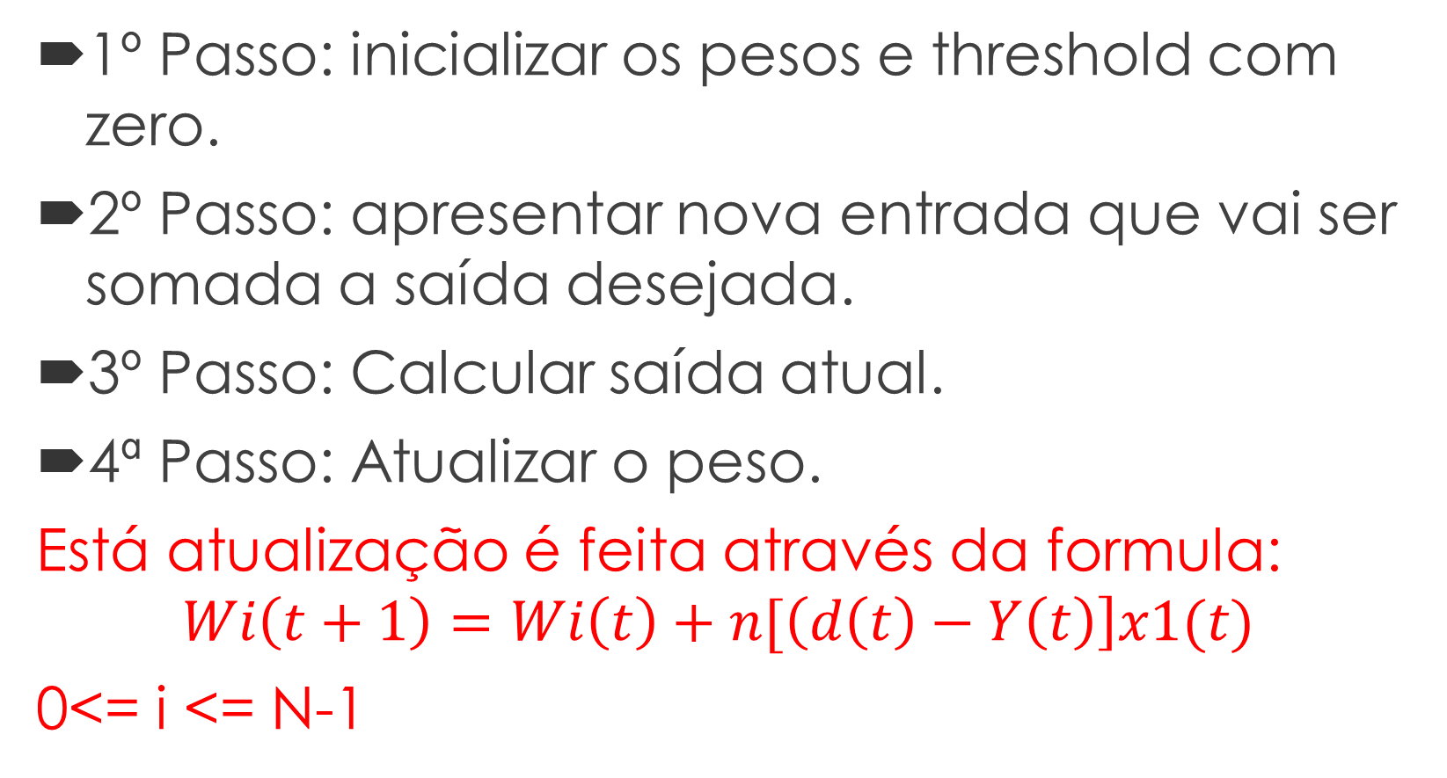
Perceptron
1º Passo: inicializar os pesos e threshold com zero.
2º Passo: apresentar nova entrada que vai ser somada a saída desejada.
3º Passo: Calcular saída atual.
4ª Passo: Atualizar o peso.
Está atualização é feita através da formula:
$$Wi\left(t+1\right)=Wi\left(t\right)+n[\left(d\left(t\right)−Y\left(t\right)\right]x1(t)$$
0<= i <= N-1

Slide 7
Perceptron
d(t) = +1 se entrada for da classe A
d(t) = -1 se entrada for da classe B
Nesta equação n é uma fração menor que 1 (taxa de aprendizado).
d(t) é a saída desejada para a correta entrada.
Os pesos são inalterados se a rede tomar uma decisão correta.

Slide 8
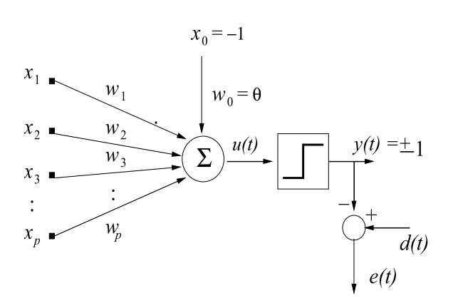
Perceptron

Slide 9
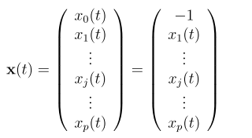
Perceptron
Entradas

Slide 10
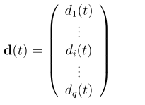
Perceptron
Desejado

Slide 11
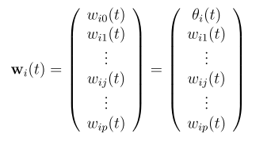
Perceptron
Pesos

Slide 12
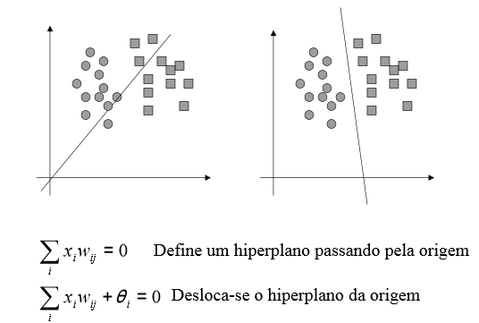
Perceptron
Finalidade do Bias

Slide 13
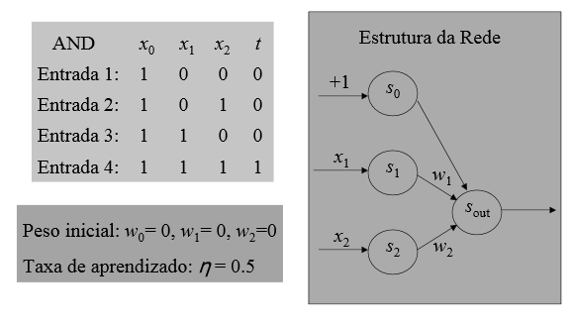
Exemplo Perceptron
Simulação do AND

Slide 14
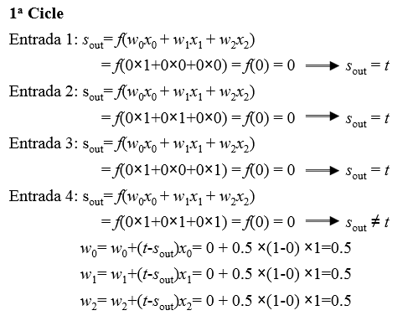
Exemplo Perceptron
Simulação do AND

Slide 15
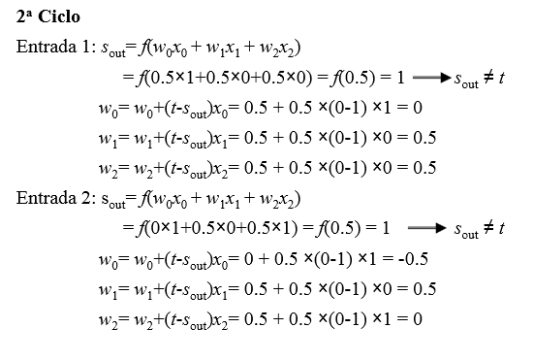
Exemplo Perceptron
Simulação do AND

Slide 16
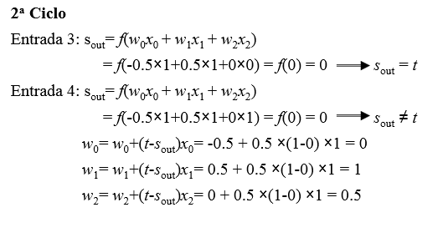
Exemplo Perceptron
Simulação do AND

Slide 17
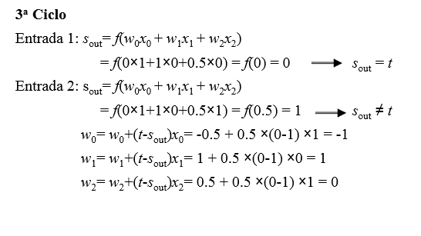
Exemplo Perceptron
Simulação do AND

Slide 18
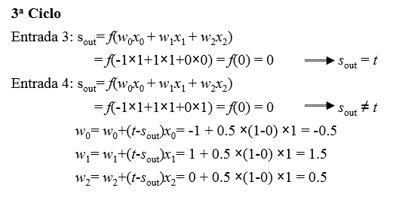
Exemplo Perceptron
Simulação do AND

Slide 19
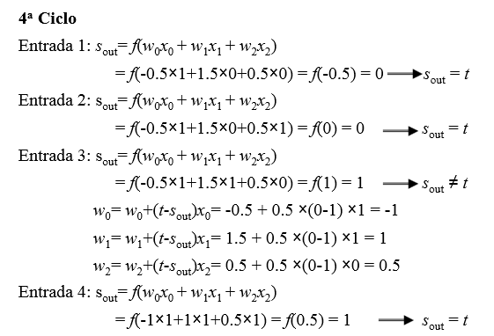
Exemplo Perceptron
Simulação do AND

Slide 20
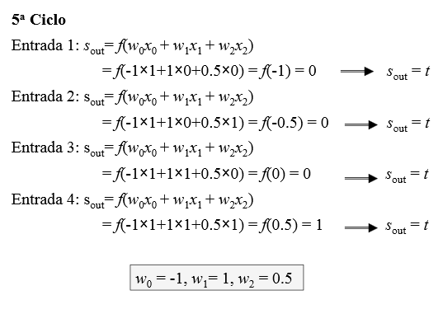
Exemplo Perceptron
Simulação do AND

Slide 21
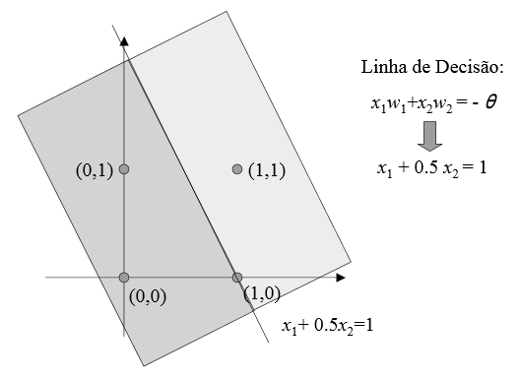
Perceptron
Interpretação geométrica

Slide 22
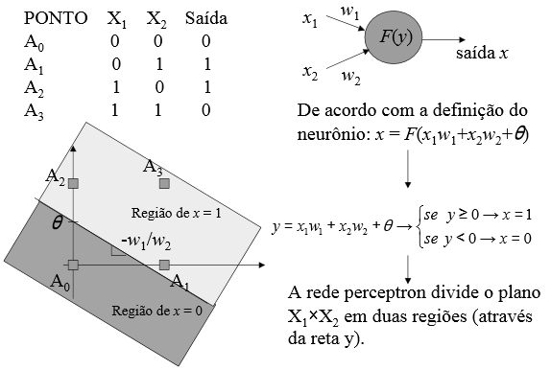
Perceptron
Problema com o XOR

Slide 23
Perceptron
É impossível achar uma reta que divida o plano de forma a separar os pontos A1 e A2 de uma lado e A0 e A3 de outro.
Redes de 1 única camada só representam funções linearmente separáveis.
Minsky & Papert provaram que este problema pode ser solucionado adicionando-se uma outra camada intermediaria de processadores- Multi-Layer Perceptron (MLP)

Slide 24
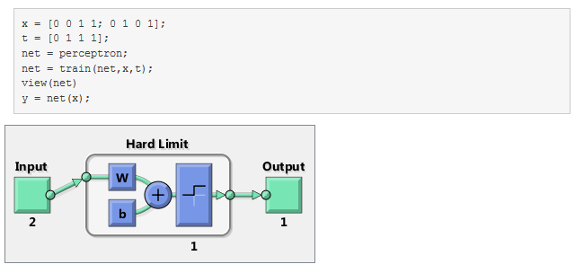
Perceptron Matlab

Slide 25
Algoritmo de treinamento
Para classificação padrões de entrada como pertencentes ou não a uma dada classe, seja o conjunto de treinamento formado por N amostras {x₁,d₁}, {x₂,d₂}, ..., {x_{N},d_{N}}, onde x_{j} é o vetor de entradas e d_{j} a saída desejada, que em notação vetorial tem-se {X,d}, onde: e

Slide 26
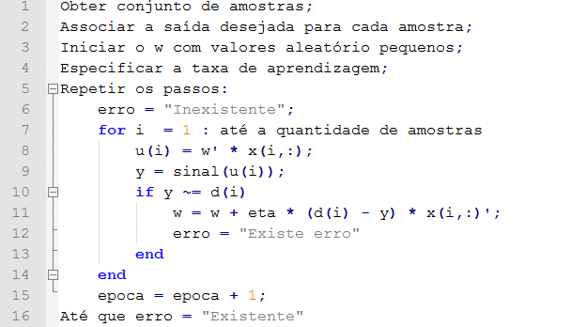
Algoritmo de treinamento

Slide 27
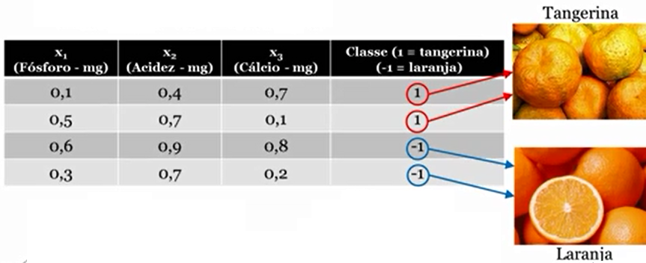
Exemplo de classificação das frutas
Ver código Matlab: perceptron_frutas

Slide 28
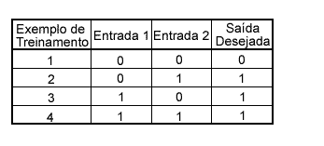
Atividade
Implementar a porta AND e OR
Plota o gráfico e análise do bias.

